Slide 1
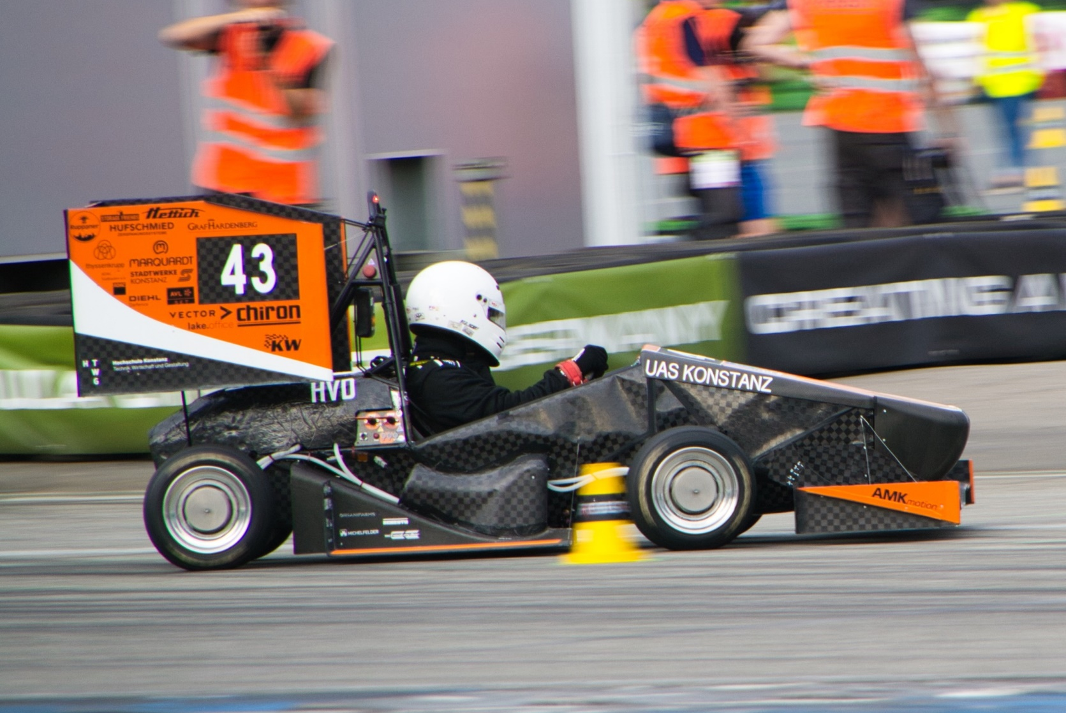



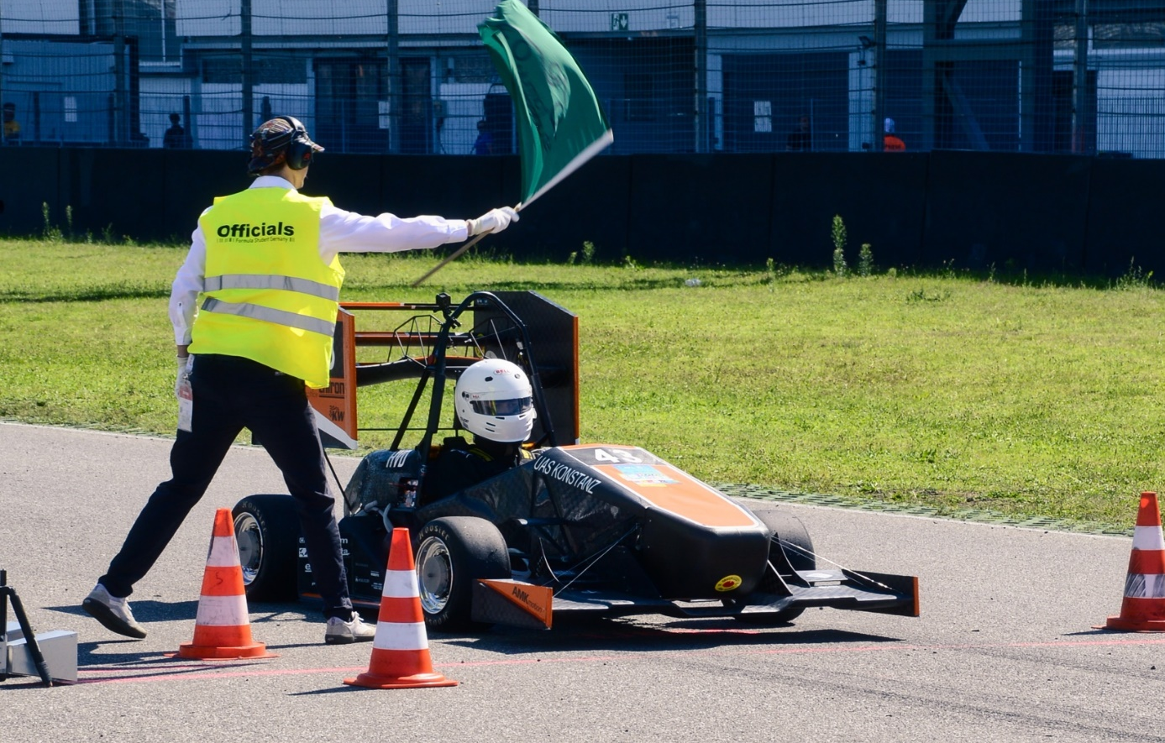

Das Bodensee Racing Team
Selbst Konstruierter und gebauter Formelrennwagen
80 Studierende von HTWG und Universität
Anwendung von Lehrinhalt in einem interdisziplinären Projekt
Enge Zusammenarbeit mit Industriepartnern

Slide 2
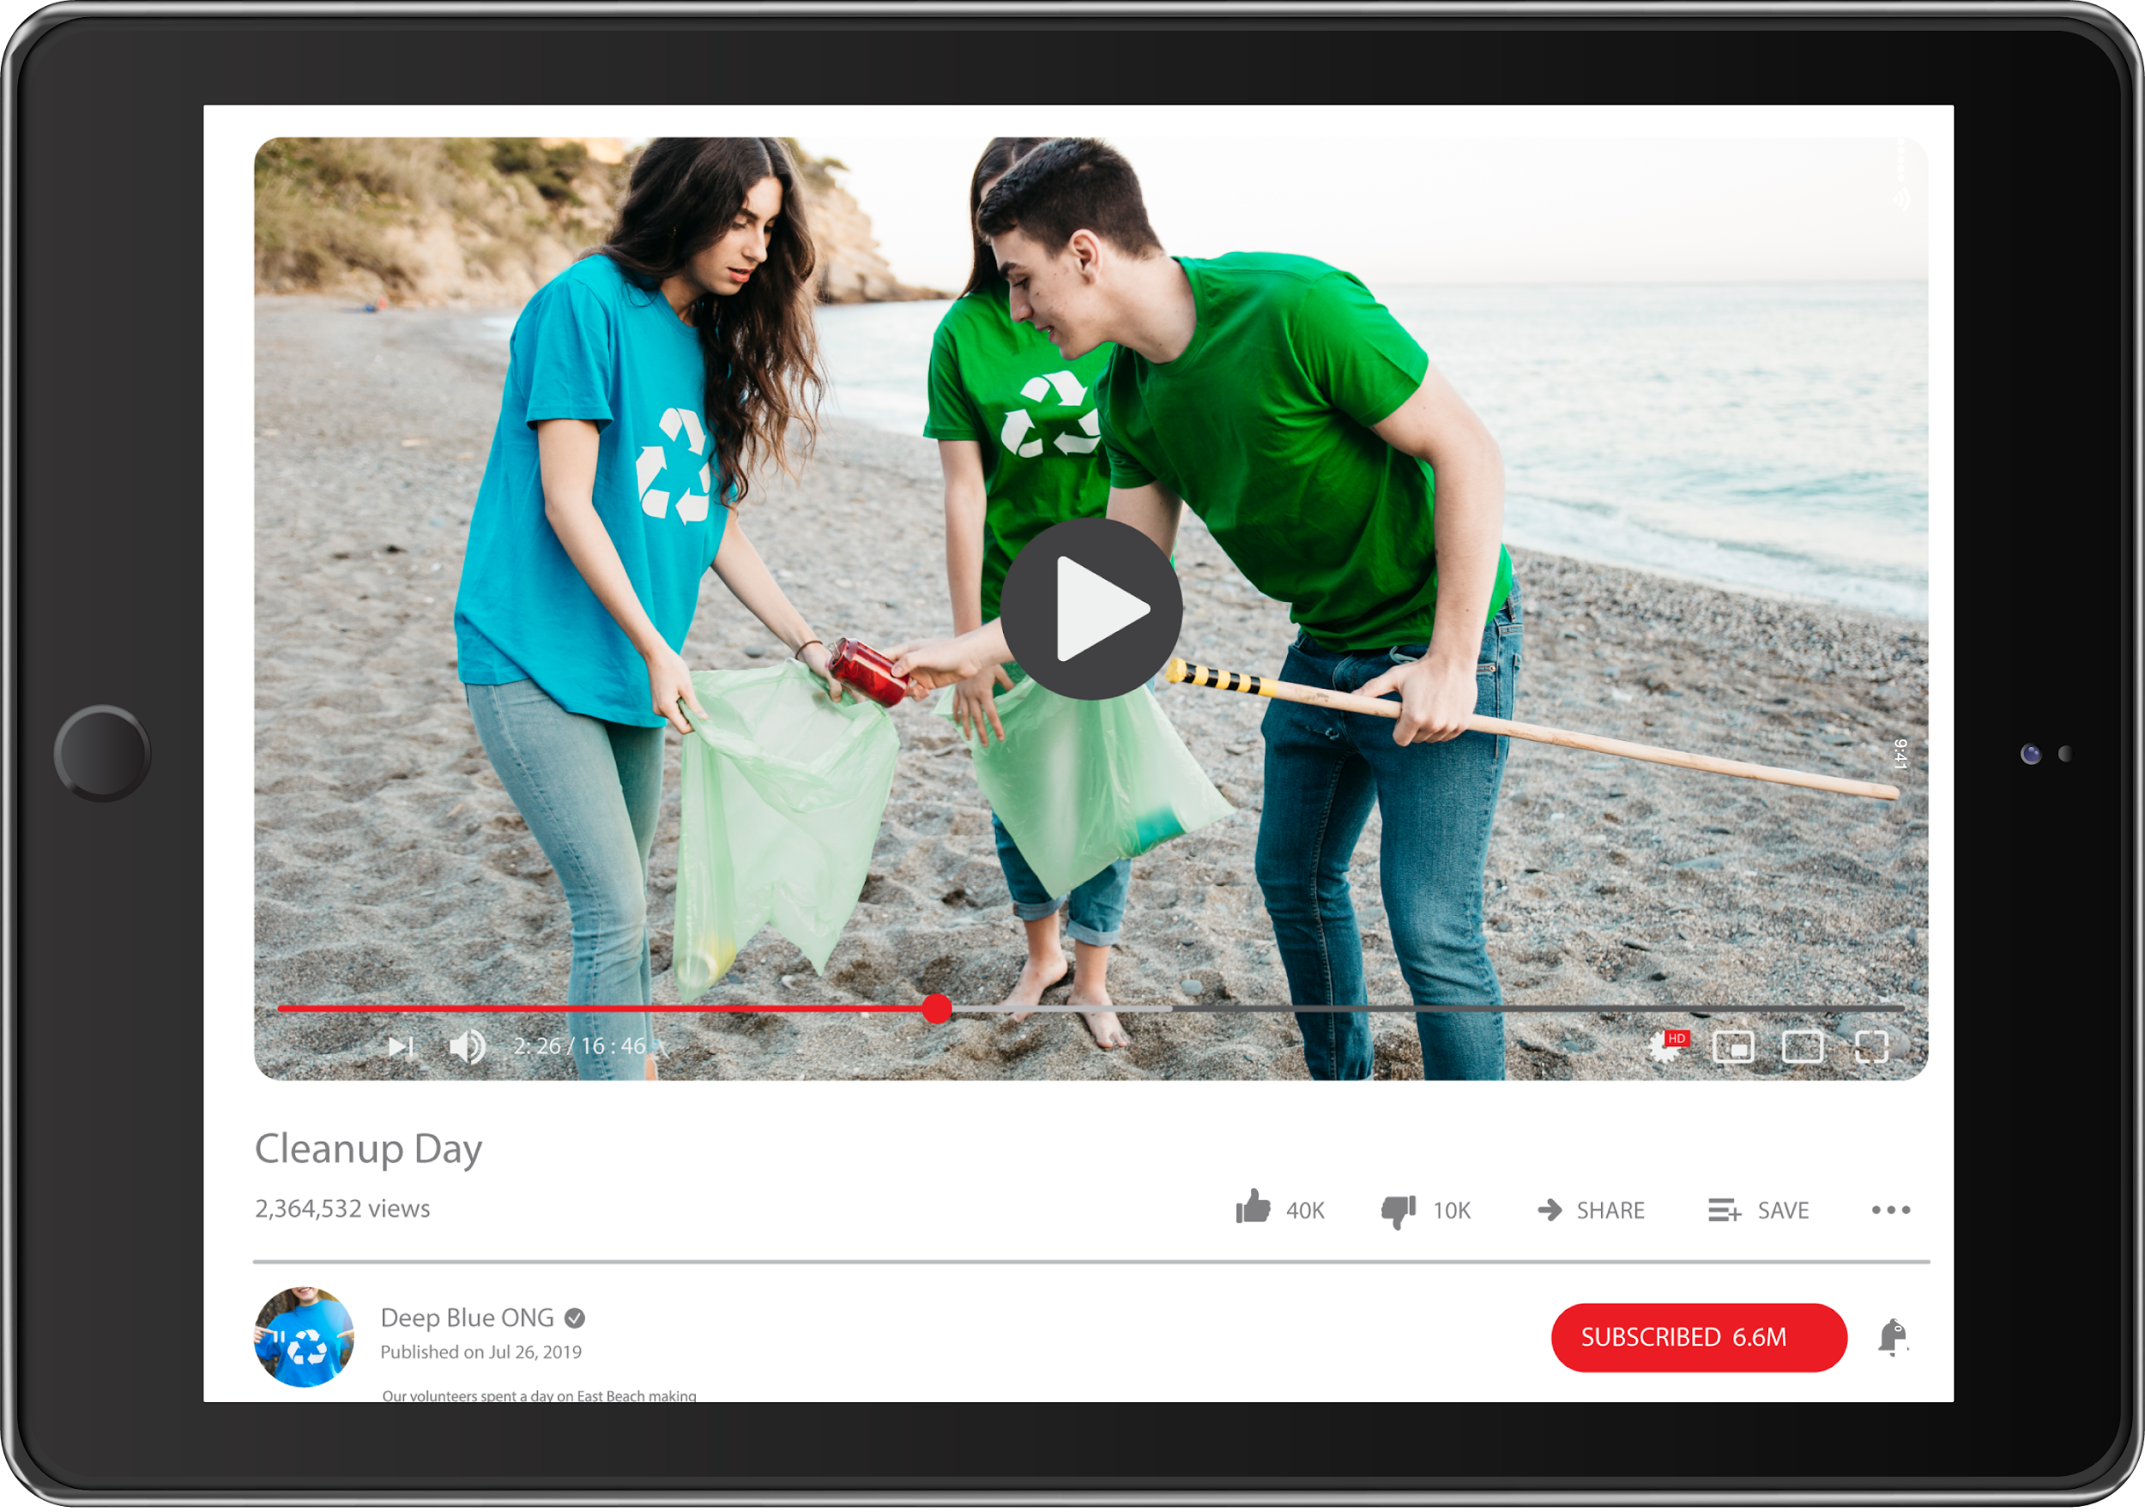



Slide 3
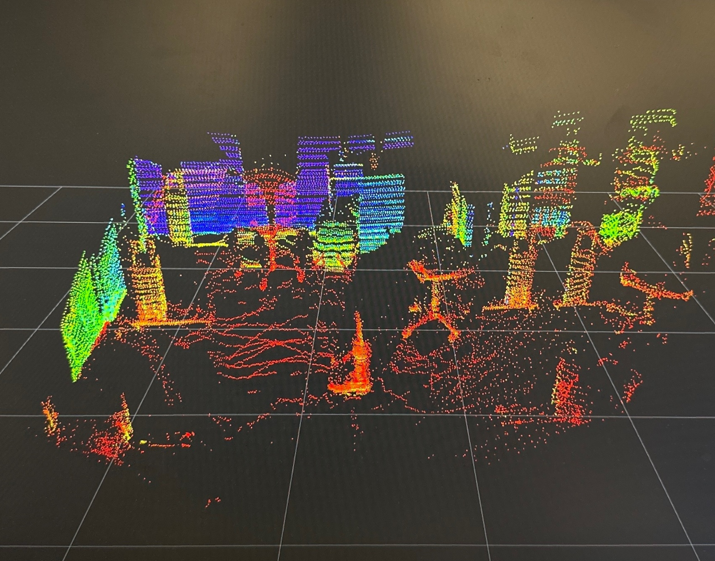

Das Bodensee Racing Team
Informatik Themen in unserem Team:
- Recherche Stand der Technik in diversen Bereichen - Lokalisierung und Mapping (SLAM) - Objekterkennung in LiDAR Pointclouds - Objekterkennung in Kamera-Bildern (CNN) - Navigations-Algorithmen - Model Predictive Control (MPC) - Sensor Fusion - Entwicklung diverser Datenanalyse- und Visualisierungstools - Evaluation der Algorithmik mittels Fahrzeugsimulation - CI/CD Pipelines
Join us!
kontakt@brt-Konstanz.de
+49 7531 206342
https://brt-konstanz.de/

